Slide 1

Harry
https://zh.wikipedia.org/wiki/%E4%BA%BA%E5%B7%A5%E6%99%BA%E8%83%BD

Slide 2
Context
人工智能相关概念
应用例子
发展历史介绍
分类和算法介绍
开发框架介绍
目前人工智能在物流行业的应用（GITC会议回顾）
人工智能能干什么
人工智能不能干什么
人工智能的未来是什么
哲学层面的思考

Slide 3
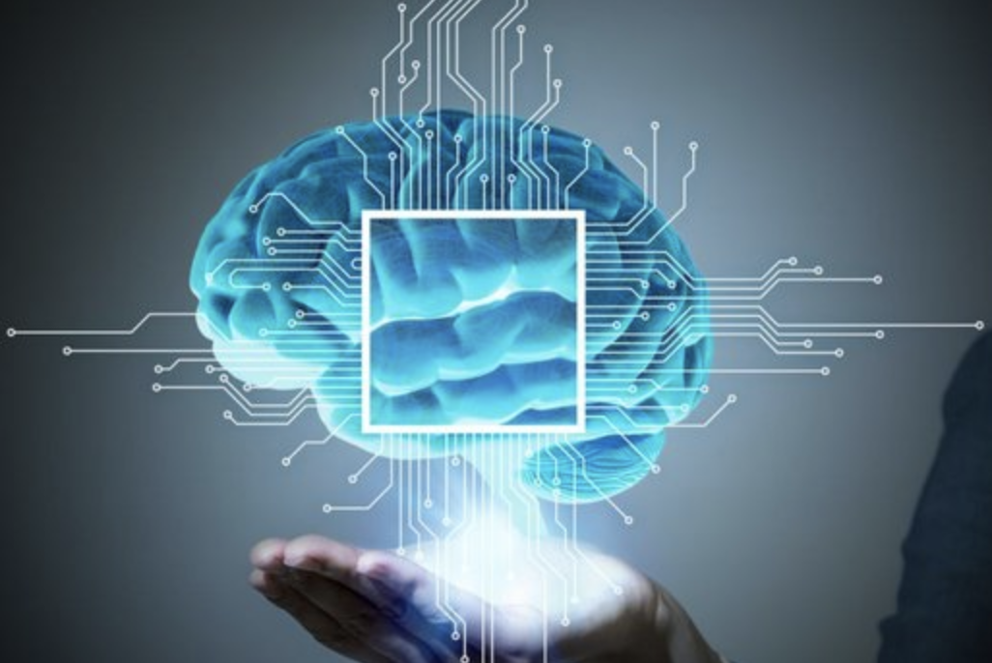
Intelligence
从自然或人工环境中感知和解析信息，提炼知识并运用于自适应行为的能力。

Slide 4
AI - Overview
人工智能（Artificial Intelligence，AI）是指计算机像人一样拥有智能能力，是一个融合计算机科学、统计学、脑神经学和社会科学的前沿综合学科，可以代替人类实现识别、认知，分析和决策等多种功能。如当你说一句话时，机器能够识别成文字，并理解你话的意思，进行分析和对话等。

Slide 5

AI- Deep Learning

Slide 6
人工智能发展简史

Slide 7
AI-神经网络
人脑可能有1000多亿个神经元，每个神经元都可能在几个方向上互相连接着，这么大量的神经元及连接就形成了一个超级大型的网络。我们就是因为这些网络而存在各种各样的思想和意识。
大脑神经元即是脑神经细胞，主要包括细胞体、树突、轴突、突触等。

Slide 8
AI- 人工神经网络
神经网络就是人们试图对大脑内部运作的模拟形式，在计算机领域，这种模型的起源相当早，可以追溯到20世纪40年代中期，当时计算机其实也刚出现不久。
1943年，麦卡洛克和皮茨发表了论文《神经活动内在概念的逻辑演算》，其中首次提出了表示人脑学习功能的一种数学方法。
如上图中x类似轴突，其它神经元的输出，经过突触连接树突，经过树突后输入到细胞体，细胞体执行一定运算后再经过激活函数最后输出到轴突。

Slide 9
AI-机器学习的学习方式
监督学习
无监督学习
半监督学习
强化学习
迁移学习

Slide 10
AI-算法
人工智能（Artificial Intelligence，AI）是指计算机像人一样拥有智能能力，是一个融合计算机科学、统计学、脑神经学和社会科学的前沿综合学科，可以代替人类实现识别、认知，分析和决策等多种功能。如当你说一句话时，机器能够识别成文字，并理解你话的意思，进行分析和对话等。

Slide 11
AI- 应用
计算机视觉
语音识别
自然语言处理
其他

Slide 12
AI- 开发框架
TF
Caffe

Slide 13
AI- 物流行业的应用
人工智能（Artificial Intelligence，AI）是指计算机像人一样拥有智能能力，是一个融合计算机科学、统计学、脑神经学和社会科学的前沿综合学科，可以代替人类实现识别、认知，分析和决策等多种功能。如当你说一句话时，机器能够识别成文字，并理解你话的意思，进行分析和对话等。

Slide 14
AI-人工智能不能干什么
人工智能（Artificial Intelligence，AI）是指计算机像人一样拥有智能能力，是一个融合计算机科学、统计学、脑神经学和社会科学的前沿综合学科，可以代替人类实现识别、认知，分析和决策等多种功能。如当你说一句话时，机器能够识别成文字，并理解你话的意思，进行分析和对话等。

Slide 15
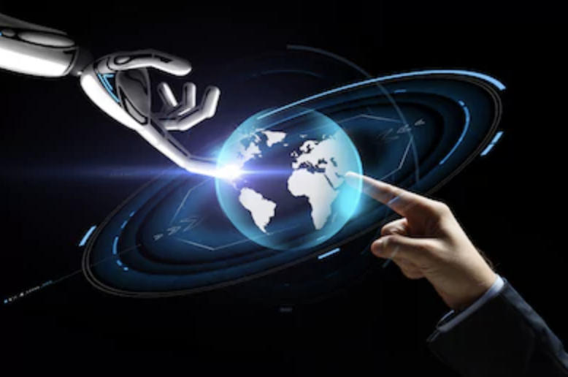
AI-人工智能的未来是什么

Slide 16
AI-哲学层面的思考

Slide 17

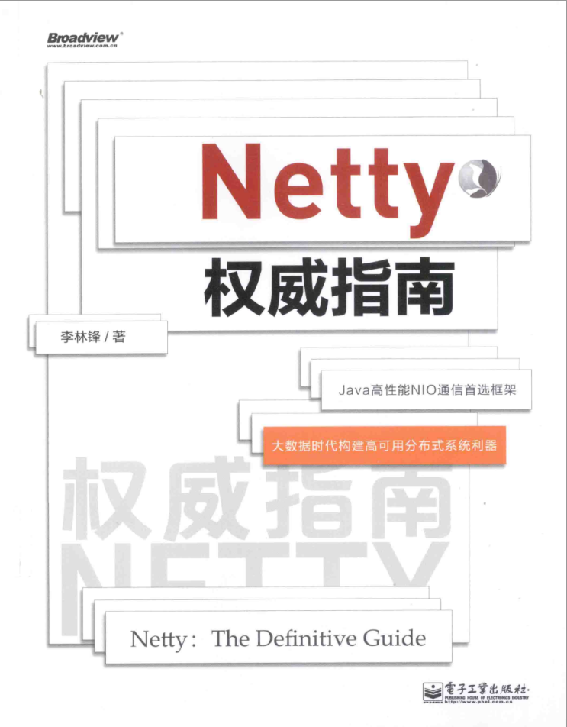
推荐书籍
PPT模板下载：www.1ppt.com/moban/ 行业PPT模板：www.1ppt.com/hangye/
节日PPT模板：www.1ppt.com/jieri/ PPT素材下载：www.1ppt.com/sucai/
PPT背景图片：www.1ppt.com/beijing/ PPT图表下载：www.1ppt.com/tubiao/
优秀PPT下载：www.1ppt.com/xiazai/ PPT教程： www.1ppt.com/powerpoint/
Word教程： www.1ppt.com/word/ Excel教程：www.1ppt.com/excel/
资料下载：www.1ppt.com/ziliao/ PPT课件下载：www.1ppt.com/kejian/
范文下载：www.1ppt.com/fanwen/ 试卷下载：www.1ppt.com/shiti/
教案下载：www.1ppt.com/jiaoan/ PPT论坛：www.1ppt.cn

Slide 18

PPT模板下载：www.1ppt.com/moban/ 行业PPT模板：www.1ppt.com/hangye/
节日PPT模板：www.1ppt.com/jieri/ PPT素材下载：www.1ppt.com/sucai/
PPT背景图片：www.1ppt.com/beijing/ PPT图表下载：www.1ppt.com/tubiao/
优秀PPT下载：www.1ppt.com/xiazai/ PPT教程： www.1ppt.com/powerpoint/
Word教程： www.1ppt.com/word/ Excel教程：www.1ppt.com/excel/
资料下载：www.1ppt.com/ziliao/ PPT课件下载：www.1ppt.com/kejian/
范文下载：www.1ppt.com/fanwen/ 试卷下载：www.1ppt.com/shiti/
教案下载：www.1ppt.com/jiaoan/ PPT论坛：www.1ppt.cn

Slide 19

PPT模板下载：www.1ppt.com/moban/ 行业PPT模板：www.1ppt.com/hangye/
节日PPT模板：www.1ppt.com/jieri/ PPT素材下载：www.1ppt.com/sucai/
PPT背景图片：www.1ppt.com/beijing/ PPT图表下载：www.1ppt.com/tubiao/
优秀PPT下载：www.1ppt.com/xiazai/ PPT教程： www.1ppt.com/powerpoint/
Word教程： www.1ppt.com/word/ Excel教程：www.1ppt.com/excel/
资料下载：www.1ppt.com/ziliao/ PPT课件下载：www.1ppt.com/kejian/
范文下载：www.1ppt.com/fanwen/ 试卷下载：www.1ppt.com/shiti/
教案下载：www.1ppt.com/jiaoan/ PPT论坛：www.1ppt.cn

